Slide 1

Notes:
Esta diapositiva es la Portada del Documento, se sugiere NO INCLUIR NINGUNA información o disponer algún elemento sobre la misma.

Slide 2
PROPUESTA DE MEJORAMIENTO AL PROCESO DE PLANEACION TRIBUTARIA DE LA EMPRESA INGECTEC SAS
Ingrid Tatiana Mera Vargas
DIRECTOR DEL PROYECTO:
Dra. C.P Luz Yoni Caicedo
INSTITUCION UNIVERSITARIA ANTONIO JOSE CAMACHO
FACULTAD DE CIENCIAS EMPRESARIALES
PROGRAMA DE CONTADURIA PUBLICA
2022

Slide 3

Introducción
La planificación tributaria se considera como una herramienta básica y elemental para una empresa, pues le permite acrecentar los impuestos a los que se encuentra sujeto.

Slide 4

Planteamiento del problema
El presente proyecto se considera relevante porque el objetivo es que la empresa logre cumplir a cabalidad con las normas establecidos por la ley y presentar las declaraciones correspondientes en los plazos estipulados a través del mejoramiento del proceso de planeación tributaria.
¿Cómo proponer un mejoramiento a la planeación tributaria de la empresa Ingectec SAS?

Slide 5
Objetivos
Objetivo General:
Proponer una planeación tributaria para la empresa Ingectec SAS.
Objetivos Específicos:
Diagnosticar la situación actual de la planeación tributaria en la empresa Ingectec SAS.
Determinar los procesos para la planeación tributaria en la empresa Ingectec SAS.
Diseñar una propuesta de mejora de la planeación tributaria en la empresa Ingectec SAS.

Slide 6

Marco Teórico
Teoría de la planeación
La planeación estratégica es uno de los procesos fundamentales, por ello se ha convertido en la herramienta administrativa de uso más común en las empresas.
Teoría de la empresa
Desde su visión económica se considera a la empresa como una unidad de producción elemental, maximizadora del beneficio, que demanda elementos para producir y brinda bienes y servicios (Mideros, 2014)
Principios tributarios en Colombia
Según el Artículo 363 de la constitución política de Colombia, el sistema tributario se fundamenta en los principios de equidad, eficiencia y progresividad.

Slide 7

Marco Contextual
La empresa se fundó en el mes de Abril de 2016 bajo el nombre de Ingectec SAS. Radicada en la cámara de comercio de Yumbo.
El objetivo de la empresa es el de prestar a nuestros clientes los servicios de montajes e instalaciones eléctricas.

Slide 8

Marco Legal
Ley 1819 del 2016: modifica la tarifa del impuesto de renta del porcentaje del 25% al 33%.
Ley 1943 del 2018:normativa se disminuye la tarifa para las personas jurídicas sobre el impuesto de renta y crea descuentos y deducciones.
Ley 2010 de 2019: reactivo los reajustes fiscales e introdujo cambios en temas tributarios que impactan el cálculo de impuestos para las personas naturales y jurídicas en Colombia

Slide 9



Metodología
TIPO DE INVESTIGACION
Investigación descriptiva
ENFOQUE DE INVESTIGACION
La presente investigación tiene un enfoque mixto
METODO DE INVESTIGACION
Es de tipo deductivo
FUENTES DE INVESTIGACION
Primarias: documentos de la empresa, estados financieros.
Secundarias: Paginas web, artículos, noticias.
INSTRUMENTO DE RECOLECCION
Encuesta

Slide 10

Resultados Obtenidos
  Objetivo 1 Diagnosticar la situación actual de la planeación tributaria en la empresa Ingectec SAS
  .
  En el desarrollo del proyecto se logró realizar un diagnóstico del proceso de planeación tributaria de la empresa, cuyo fin está encaminado a reconocer las falencias dentro de los procesos contables, específicamente en los movimientos tributarios con la meta de organizar un plan de mejora que permita optimizar dichos procesos.

Slide 11
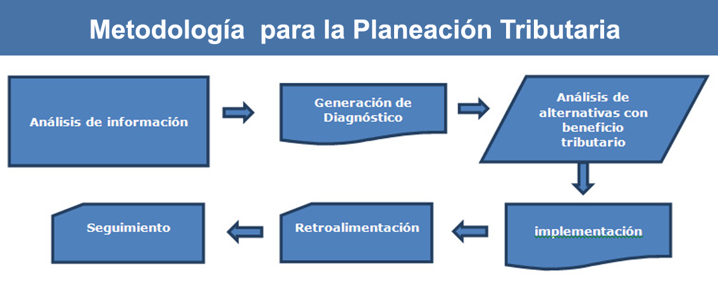
Resultados Obtenidos
Objetivo 2 Determinación de los procesos para la planeación tributaria en la empresa Ingectec SAS
Estas fases son necesarias para la planeación tributaria son parte de las estrategias relevantes de planeación para los contribuyentes en Colombia.

Slide 12

Resultados Obtenidos
Objetivo 3 Propuesta de mejora al proceso de planeación tributaria de la empresa Ingectec SAS
Teniendo en cuenta cada una de las fases de este proyecto en las cuales se han realizado un diagnóstico y el análisis de los hallazgos encontrados, para así poder construir este plan de mejora, el cual pretende que los procesos contables mejoren dentro de la empresa Ingectec S.A.S

Slide 13
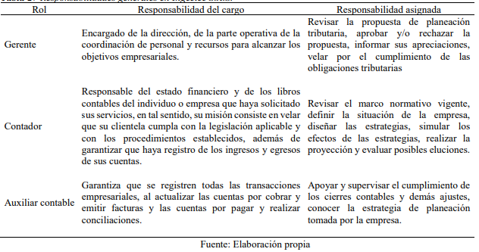
Resultados Obtenidos
Objetivo 3

Slide 14
Conclusiones
La situación actual de la planeación tributaria en la empresa Ingectec SAS, no se encuentra una clara definición de los procesos relacionados una adecuada planeación tributaria.
De igual manera, no hay una definición clara de los roles del equipo contable de la empresa y, por ende, las tareas del área no poseen un responsable aparente para su ejecución, esto desemboca en falencias de gran cuantía como la no tributación en los tiempos correspondientes y el pago de las sanciones que esto acarrea.

Slide 15
Recomendaciones
Acatar la propuesta de mejora para genera mecanismos adecuados de planeación tributaria y así mejorar y optimizar los procesos que esta se vivencian; además esto representa el fortalecimiento de esta, ya que disminuye la cadena de riesgos a las cuales se ve enfrentada en incurrir en las faltas repetitivas en la tributación.
Si la empresa hace la implementación de esta propuesta, una vez puesta en marcha se debe hacer seguimiento, actualización y retroalimentación a cada uno de los procesos.

Slide 16
Referencias Bibliográficas
Alvarado franco, e. A. (2018). Planeación tributaria en la empresa soilmec colombia sas en el impuesto de renta, de acuerdo con la ley 1819 de 2016 para los años 2017-2018.
Arranz, l. (2020). Desarrollo del ciclo contable de una empresa y de las cuentas anuales. Universidad de valladolid.
Barbei, a. A., & bauchet, a. (2014). Teoría contable positiva: una revisión de sus bases teóricas y la contribución a la teoría general contable. Documentos de trabajo del cecin.
Beltrán y o, h. (2012). Alternativas para el control contable y tributario en la compañía comercializadora de alimentos s.as. Universidad piloto de colombia, bogotá d.c. : trabajo de grado.

Slide 17
Agradecimiento
A todas las personas que me apoyaron e hicieron posible que este trabajo se realice con éxito.
En especial a mi tutora por compartirme sus conocimientos, a los jurados que gracias a las observaciones se pudo mejorar el trabajo de grado, a mis padres por confiar, por los valores y principios que sembraron en mí.

